Slide 1
Опіки

Slide 2
Опіками називають ушкодження тканин, що виникають внаслідок дії термічних, фізичних і хімічних агентів.
Розрізняють термічні, хімічні і радіаційні опіки, а також опіки електрострумом.

Slide 3
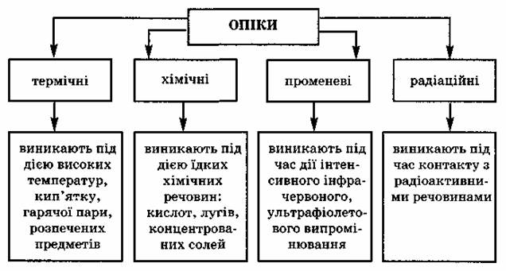

Slide 4
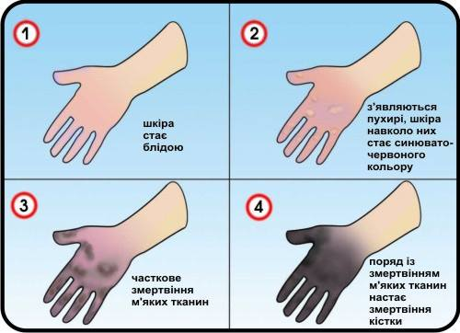
На даний час в нашій країні використовують чотирьохступеневу класифікацію опіків

Slide 5
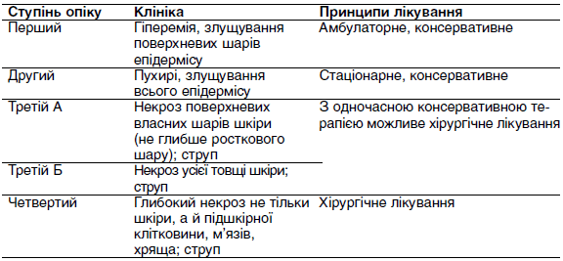

Slide 6
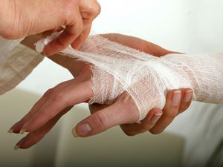
Перша долікарська допомога при опіках повинна бути відома кожній людині.
Ви точно не знаєте, коли ці знання вам знадобляться, але цілком можливо, що вони допоможуть врятувати людське життя.

Slide 7
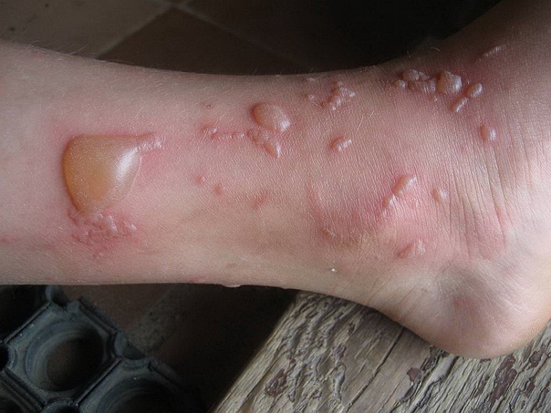
Другий ступінь характеризується появою пухирів. Вони підносяться над поверхнею і всередині містять рідину. Якщо міхур проколоти, рідина витікає і утворюється досить обширна ранова поверхню.
У разі появи бульбашок простим кремом не обійтися: потрібно перша допомога при опіках.

Slide 8
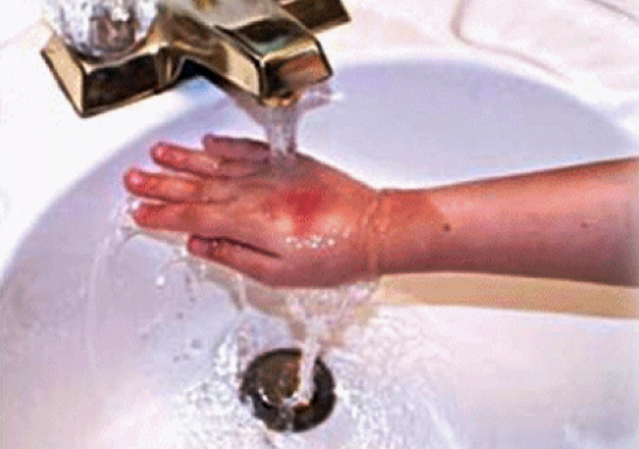
Необхідно звільнити тіло від гнітючої одягу, пошкоджену ділянку слід добре обробити прохолодною водою. В ідеалі - знайти водопровідний кран і помістити поранене місце під могутній струмінь на п'ять хвилин.

Slide 9
Пам'ятайте про те, що не можна обробляти опікову поверхню маслами або жирами. Це в корені невірно: масло утворює плівку, яка не дає теплу покинути людське тіло.

Slide 10

Сонячний опік: перша допомога.
На перший погляд здається, що дія сонячних променів не може принести шкоду нашому організму. Але це не так: тривале перебування на сонці може призвести до серйозних опіків і зміни в організмі.
Ультрафіолет нагріває наше тіло і пошкоджує верхні шари шкіри. У цьому випадку потрібно віднести потерпілого в тінь, рясно обробити постраждалу поверхню прохолодною водою.
Крім того, слід нанести «Пантенол», який допомагає запобігти подальшим пошкодження.

Slide 11
Під час пожеж страждає не тільки матеріальне майно, а й людське здоров'я.
Люди можуть отримати серйозні фізичні та психологічні травми. А тому кожен повинен знати, що робити в подібних випадках.

Slide 12
Перша допомога при термічних опіках полягає в наступному:
• потрібно негайно припинити вплив тепла на людську шкіру. Чим швидше ви це зробите, тим сприятливішим буде прогноз для подальшого одужання.
• слід охолодити ті ділянки, які постраждали в результаті впливу тепла, навіть після того, як контакт з термічним реагентом припинений, пошкодження шкіри і тканин тривають. Це пов'язано з тим, що нагріті тканини виступають в ролі додаткового ушкоджує реагенту. Для охолодження можна використовувати лід, холодну воду. Охолоджувати слід не менше 10 хвилин.

Slide 13
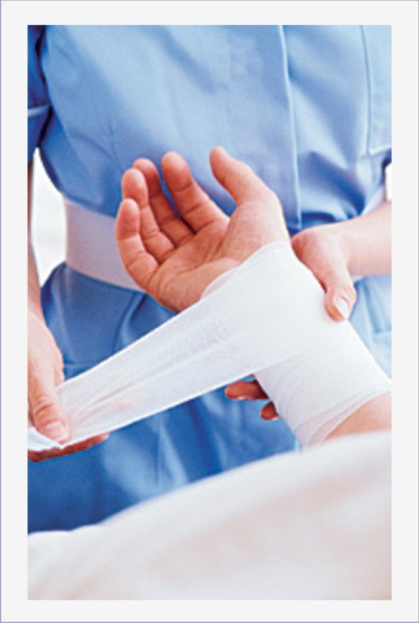
• щоб уникнути зараження поверхні рани, слід накласти чисту, стерильну пов'язку. Якщо під рукою немає медичного бинта, підійде будь-яка чиста тканина. Це може бути постільна білизна, випрана одяг.

Slide 14
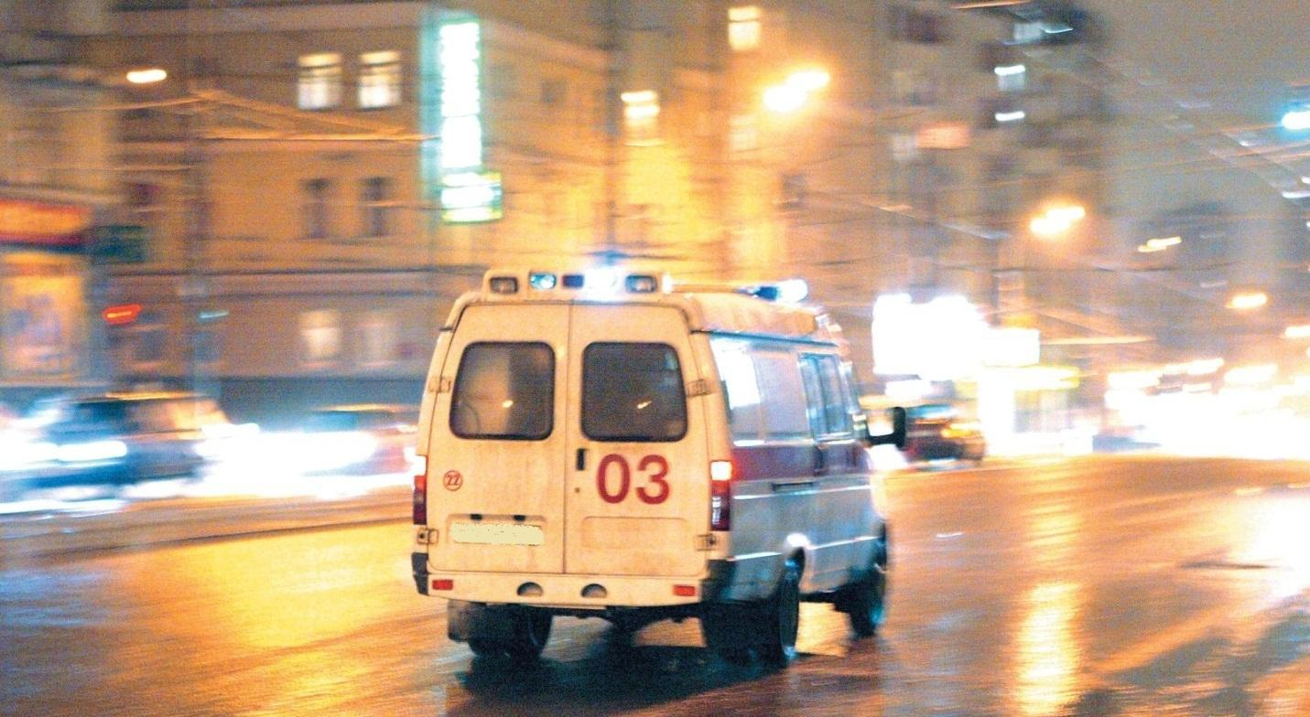
• обов'язково проводять знеболення: це робиться для того, щоб уникнути розвитку опікового шоку. Як правило, застосовуються наркотичні препарати.
Крім того, в результаті опіку, організм втрачає велику кількість рідини і плазми. А тому проводять внутрішньовенні вливання замінників крові. Е. Всі дії виконуються медичними працівниками: постраждалий доставляється до опікового центру в лежачому положенні.

